Slide 1
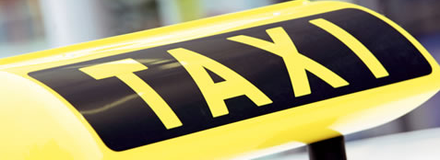
TRANSPORTmittel

Slide 2
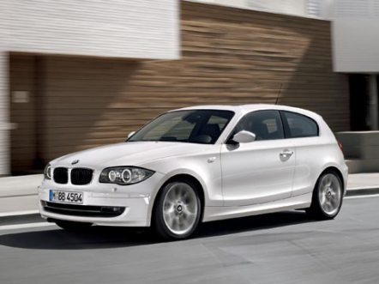
das Auto

Slide 3
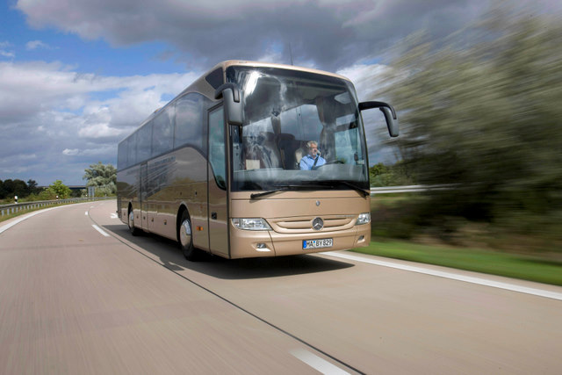
der Bus

Slide 4
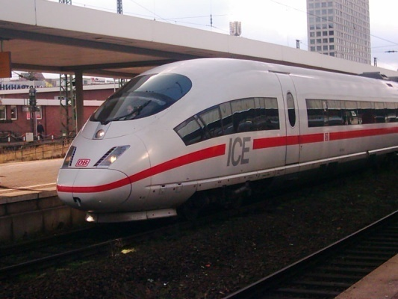
Inter City Express
der Zug / die Bahn

Slide 5
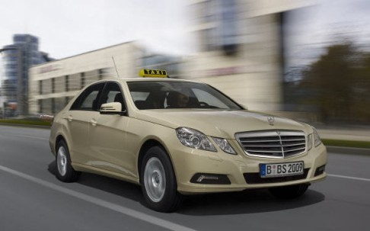
das Taxi

Slide 6
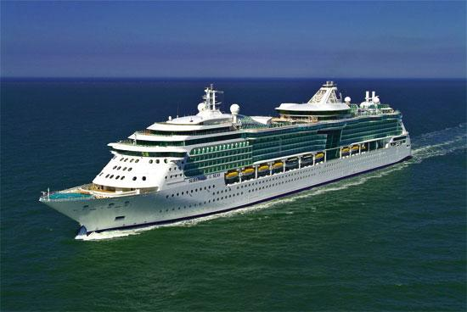
das Schiff

Slide 7
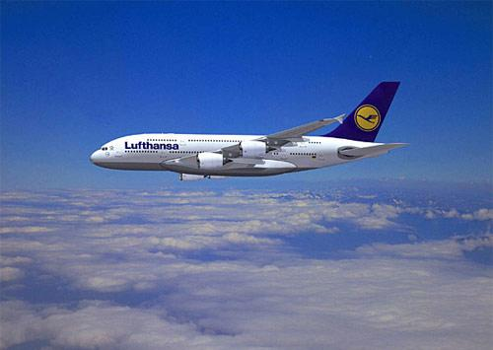
das Flugzeug

Slide 8
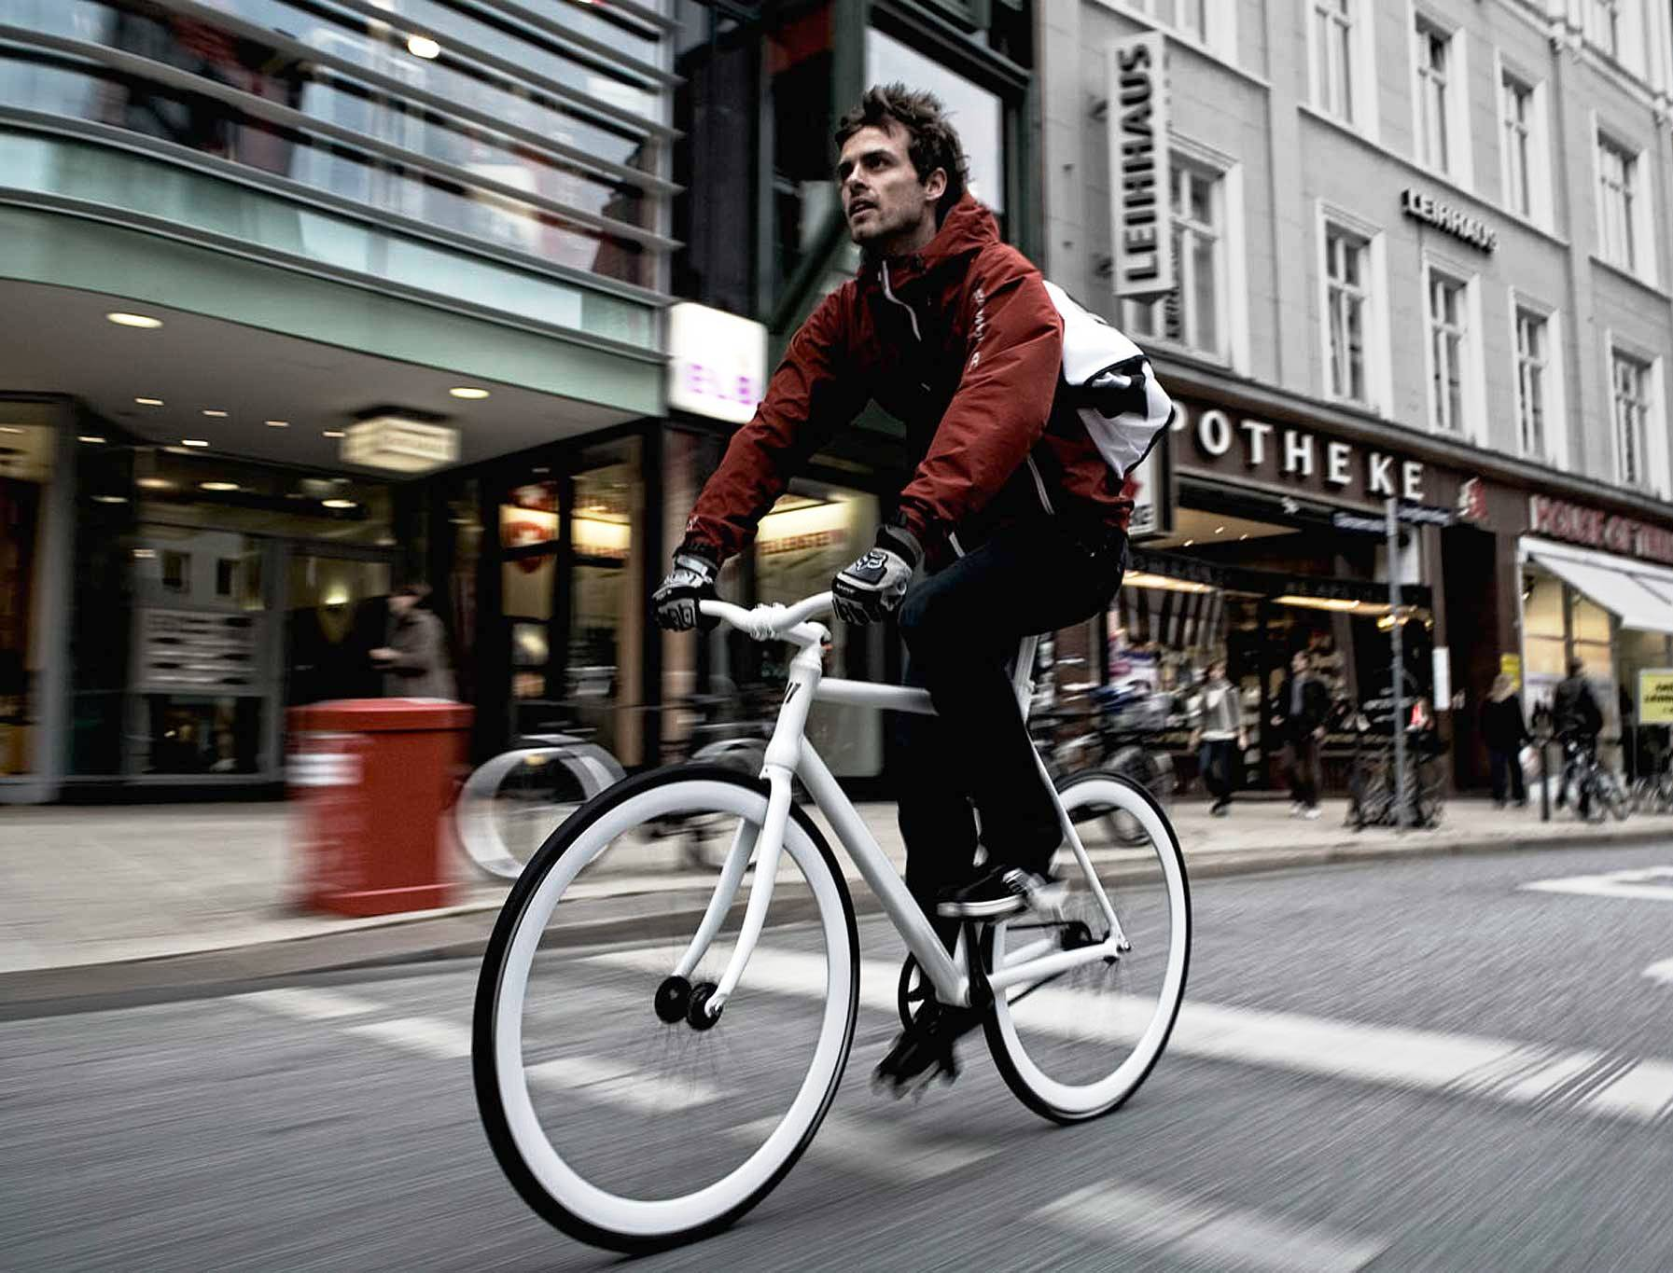
das Fahrrad

Slide 9
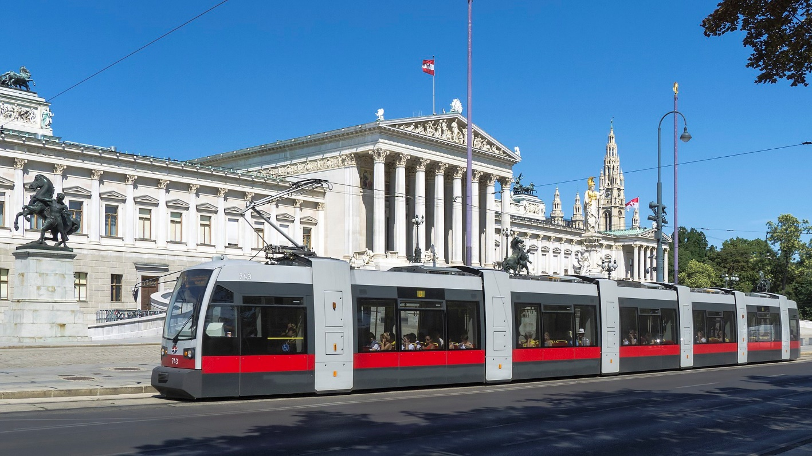
die Straßenbahn

Slide 10
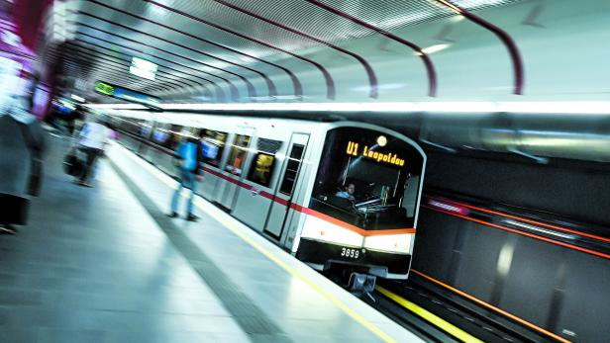
die U-Bahn

Slide 11
ERKENNST DU
FOLGENDE TRANSPORTmittel?

Slide 21
HÖT GUT ZU!
WELCHES TRANSPORTmittel BENUTZT DIE PERSON?
⬥ Die Person Nummer … fährt mit dem … (masculin)
⬥ Die Person Nummer … fährt mit dem … (neutre)
⬥ Die Person Nummer … fährt mit der … (féminin)

Slide 22
(Arbeitsblatt)

Slide 23
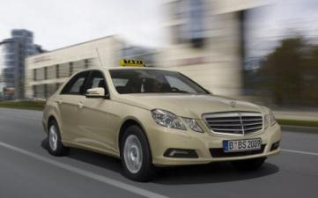
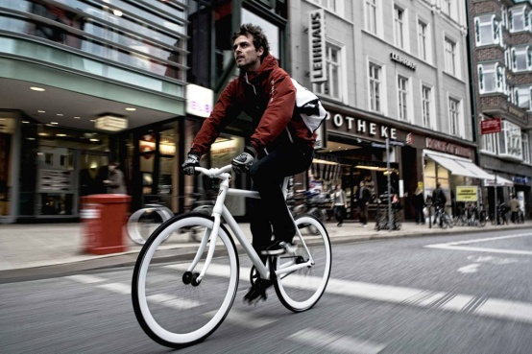
das Auto
der Bus
der Zug / die Bahn
das Taxi
das Fahrrad
das Schiff
das Flugzeug
die Straßenbahn
die U-Bahn

Slide 24
schnell   lent
langsam   rapide
teuer   bon marché
billig   pratique
praktisch   cher
angenehm   respectueux de l’environnement
umweltfreundlich   agréable
lustig   bon pour la santé
anstrengend   rigolo
gesund   fatigant

Slide 25
Vergleiche JETZT
Die TRANSPORTmittel!

Slide 26
schnell
 Die Bahn ist schneller als das Auto.

Slide 27
praktisch
 Das Auto ist praktischer als die Bahn.

Slide 28
angenehm
 Das Schiff ist angenehmer als der Bus.

Slide 29
umweltfreundlich
 Das Fahrrad ist umweltfreundlicher als das Auto.

Slide 30
teuer
 Das Flugzeug ist teurer als der Bus.

Slide 31
langsam
 Das Schiff ist langsamer als das Flugzeug.

Slide 32
HAST DU WEITERE IDEEN?

Slide 34
Transportmittel :
Das Auto ist ……………………..…….. als …….

Slide 35
Rappel grammatical :
Le comparatif de supériorité :
er
als
Das Auto ist praktisch die Bahn.
er
⬥ Rad fahren ist ges nd Auto fahren.
ü
als
alt
älter
jung
jünger
groß
größer
teuer
teurer
gut
besser

Slide 36
PRO ODER CONTRA?

Slide 39
Mit welchem transportmittel reist du gern?
⬥ Ich reise gern mit dem …, weil …
⬥ Ich reise gern mit dem …, weil …
⬥ Ich reise gern mit der …, weil …
Remarque grammaticale :
La préposition mit est toujours suivie d’un
DATIF

Slide 40
(Übungsheft Seite 29)

Slide 42
